Slide 1
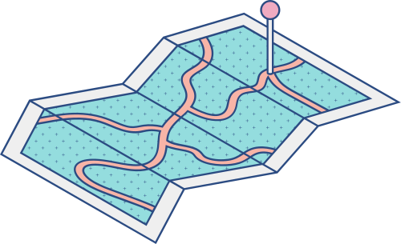





COURT TUTORIEL EN ALGORITHMES
Comprendre l'art d'écrire des algorithmes avant le langage de programmation.
Étude de cas avec mise en œuvre en python
Date : 17.07.2024 à 15 heures

Slide 2
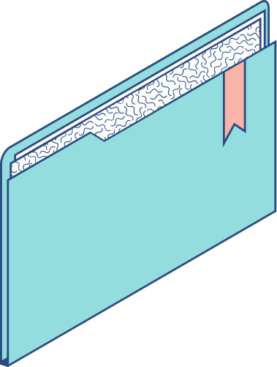
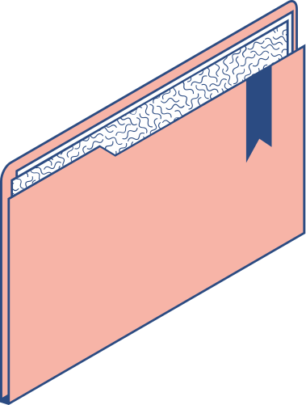
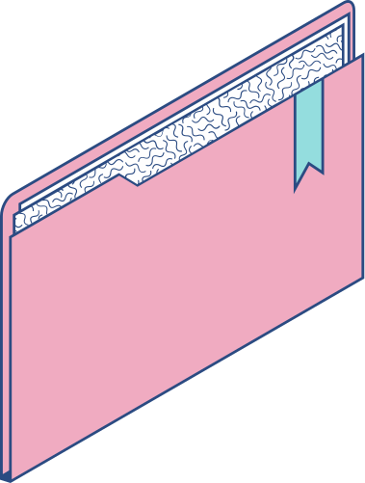
AGENDA
LES PRINCIPAUX THÈMES DE CETTE PRÉSENTATION
Introduction à l'algorithmique
Comprendre la mémoire d'un ordinateur
Les variables
Exemples et exercices sur les variables
Les structures de contrôle
Les fonctions
Exemples et exercices sur les structures de contrôle et les fonctions
Les structures de données avancées
Les algorithmes de base
Exemples et exercices sur les structures de données et les algorithmes

Slide 3
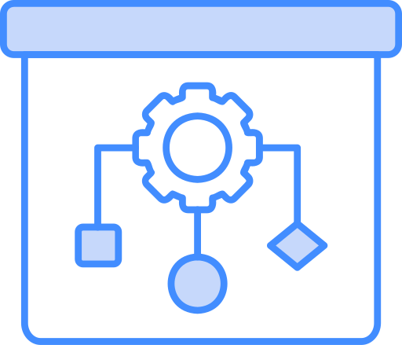

Introduction à l'algorithmique
Un algorithme est une série finie d'instructions ou d'étapes logiques permettant de résoudre un problème ou d'accomplir une tâche spécifique. Il s'agit d'un concept fondamental en informatique et mathématiques, et peut être appliqué dans divers domaines, de la programmation à la prise de décisions complexes.

Slide 4



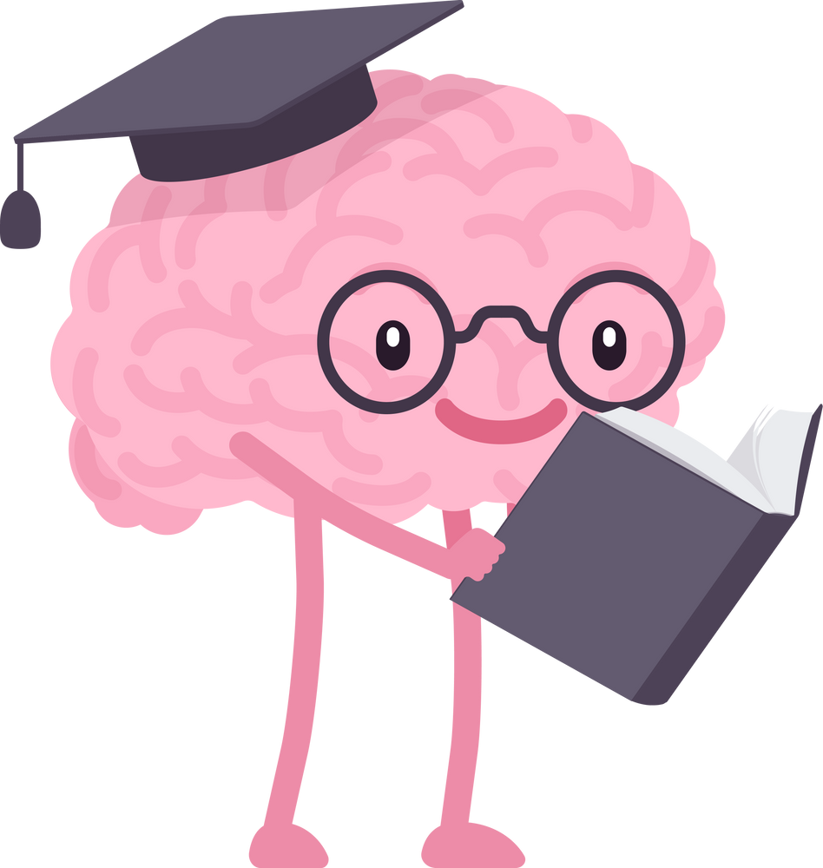
Introduction à l'algorithmique
1
2
3
4
5
ÉTAPE
ÉTAPE
ÉTAPE
ÉTAPE
ÉTAPE
Description imprécise du problème
Description précise du problème
Écriture de l'algorithme
Choix du langage de programmation
Écrire le programme, le compiler et l'exécuter
Réflexion humaine
Réflexion humaine
Contact avec la machine
Réflexion humaine
Réflexion humaine

Slide 5


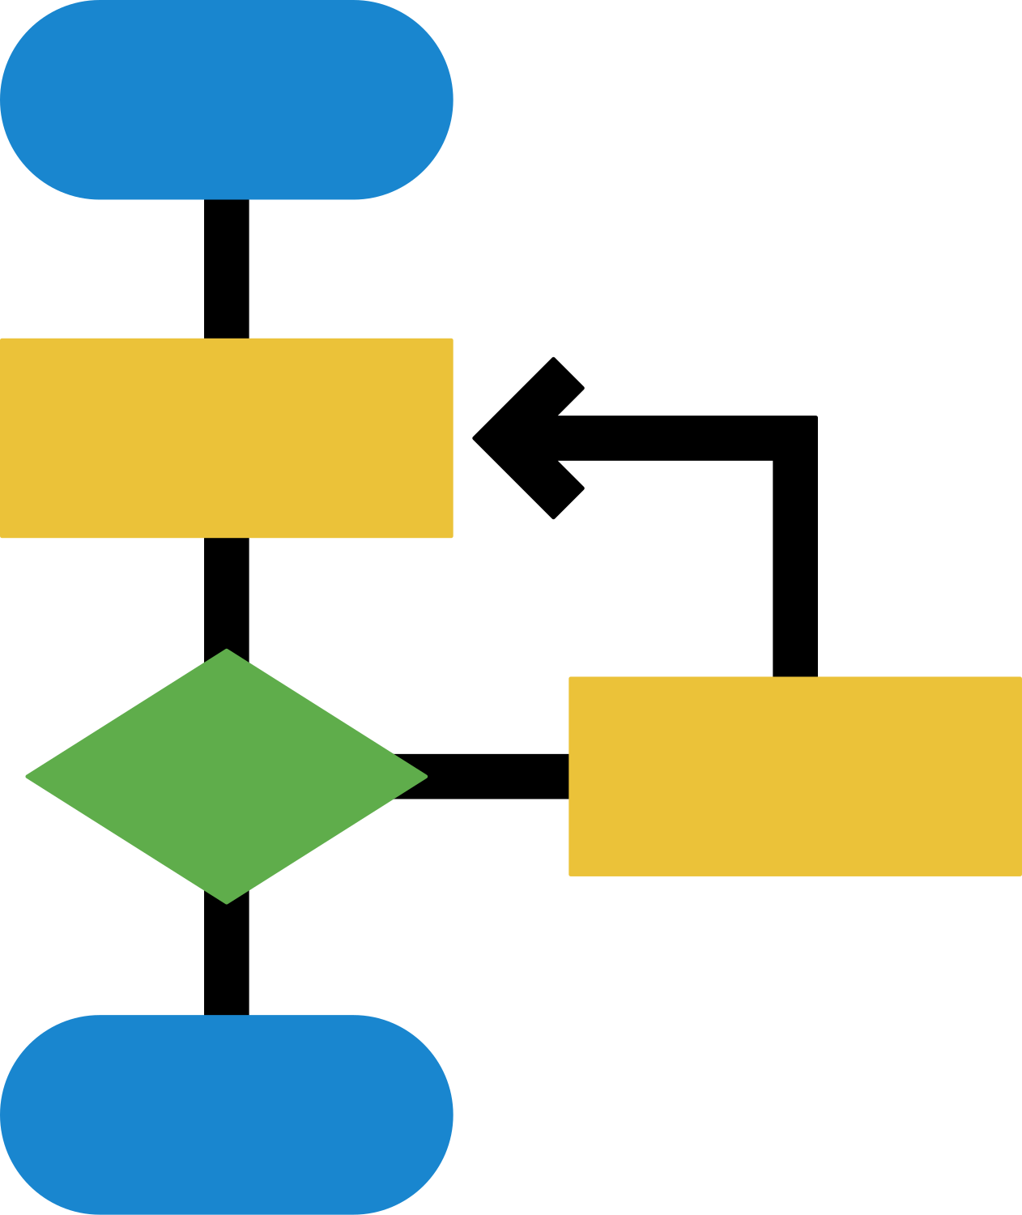

Introduction à l'algorithmique
SIMPLE
MOYEN
COMPLEXE

Slide 6

Introduction à l'algorithmique
TP1: Routine matinale
TP2: Équation du second degré
TP3: Repas du jour
Système de recrutement
Système d'appel d'urgence
Centre d'aide en ligne
Les protocoles
Lien draw.io

